Slide 1
특정 유전자의 클로닝

Slide 2
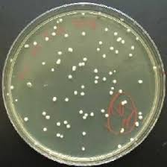
유전자 클로닝?
항생제 내성이 있는 plasmid
클로닝할 유전자가 들어 있는 DNA
제한효소로 자른 유전자 조각과 plasmid를 섞어서 ligation
세균과 ligation 한 plasmid를 섞어서 형질전환(극히 일부의 세균에만 plasmid가 들어감
항생제가 첨가된 배지
항생제 배지에 도말하여 하룻밤 배양(colony 형성
Plasmid 가 들어가지 않은 세균은 항생제 배제에서 살지 못함

Slide 3
원하는 유전자를 클로닝 하기위한 전략
직접적인 선별: 선택(선별) 표지 유전자를 이용. 세균에 plasmid 를 도입시킨 후 원하는 유전자(선택표지 유전자)를 포함하는 클론만 자랄 수 있게 하는 선택배지에 도말.
예1) 항생제 내성 유전자를 클로닝하기 위해서는 해당 항생제를 포함하는 선택배지에 도말한다. 원하는 항생제 내성 유전자가 클로닝된 세균만 colony 를 형성하고 원하는 항생제 내성 유전자외의 다른 유전자를 갖는 plasmid 가 들어간 세균은 자라지 못함. 항생제 내성 유전자와 같은 일부 유전자에만 적용
예2) 영양요구 돌연변이 균주(영양요구주, auxotroph)를 숙주로 이용. 특정 영양을 합성하지 못하여 그 영양을 필요로하는 돌연변이주는 그 영양을 합성하는 데 필요한 유전자가 돌연변이된 것임. 그 영양 요구주에 정상적인 유전자가 클로닝되면 그 영양이 없는 배지에서도 자라게 되어 colony를 형성. 이 방법은 영야요구 돌연변이주가 필요하며, 적절한 배양배지가 필요하다는 제한점이 있다.

Slide 5
2. 게놈 (유전자) 라이브러리로부터 클론 동정하는 방법
게놈(유전자) library?: 한 생명체의 게놈 DNA전체를 제한효소로 소화시켜 DNA 조각을 만든다. 그 조각(유전자)들 각각을 plasmid 등의 vector 에 연결하여 세균에 도입한다. 그 결과 하나의 세균 세포에 하나의 plasmid(하나의 유전자가 연결된 plasmid) 가 들어가게 된다 그 각각의 세균들의 집합(모은 것)을 library 라고 한다. 그 library 에는 그 생명체의 거의 모든 유전자가 클로닝 되어 있음.
Library 만드는데 사용하는 vector : bacteriophage λ, cosmid, BAC, YAC, bacteriophage P1
cDNA library? : 하나의 조직, 혹은 한 종류의 세포 등에서 분리한 mRNA를 주형으로 역전사에 의해 cDNA를 합성하고 각 cDNA들을 vector 에 연결하여 세균에 도입하여 만든 library. 각 mRNA 종류에 따라서 cDNA 각 각 만들어진다. 특정 mRNA가 다수 이면 cDNA library에도 그 cDNA가 다수가 될 것이다

Slide 6
Tryptophan 영양요구주(trpA⁻ 돌연변이주)를 이용한 대장균의 trpA 유전자의 클로닝
x
trpA
trpB
trpA
제한효소처리, plasmid에 연결
trpB
정상 대장균 DNA
trpA⁻ 돌연변이주에 형질전환
x
trpA
trpB
Vector plasmid(항생제 내성)
1 2 3 4
Tryptophan 이 없는 항생제 배지에서 2번 만 자란다
5

Slide 8
cDNA 합성
AAAAAAA
mRNA
TTTTTTTTT
Oilgo(dT)
역전사
AAAAAAA
mRNA
TTTTTTTTT
Oilgo(dT)
RNase H
1st cDNA
AAAAAAA
mRNA
TTTTTTTTT
Oilgo(dT)
DNA 중합효소
1st cDNA
TTTTTTTTT
Oilgo(dT)
1st cDNA
2nd cDNA

Slide 9
Cosmid를 이용한 게놈 라이브러리 제작
콜로니 생성

Slide 10
Bacteriophage λ를 이용한 게놈 라이브러리 제작
Plaque 생성

Slide 11
라이브러리 크기?
Library size는 그 library 를 구성하고 있는 클론의 수를 말한다. 예를들어 사람의 게놈 library를 만들었을 때, 얻어진 콜로니 혹은 플라크의 수가 100만개라고 하면 그 library size는 100만이다.
라이브러리 크기가 크면 클 수록 원하는 유전자가 그 라이브러리에 있을 확률이 높다.
사람의 게놈이 30억 염기쌍이다. 클로닝된 사람 DNA의 평균 조각이 3억 염기쌍 이라고 가정하면 30개의 조각이 게놈 크기와 같을 것이다. 그러면 30개의 클론으로 구성된 LIBRARY에는 모든 조각이 들어 있을까? 답은 NO이다

Slide 12
사람 게놈 DNA를 평균 3억 염기쌍이 되도록 조각을 내어 vector 와 연결하면 어떤 조각은 연결이 안되고 어떤 조각은 두번 이상 vector와 연결되어 조각이 library에 없는 경우가 생긴다. 그래서 게놈 크기에 해당하는 library size의 6~7배에 해당하는 클론 수로 구성된 librar를 만들어야 내가 원하는 유전자가 그 library 에 있을 확률이 99.9%이다(이 수치들은 수학적으로 계산된 값이다)

Slide 14
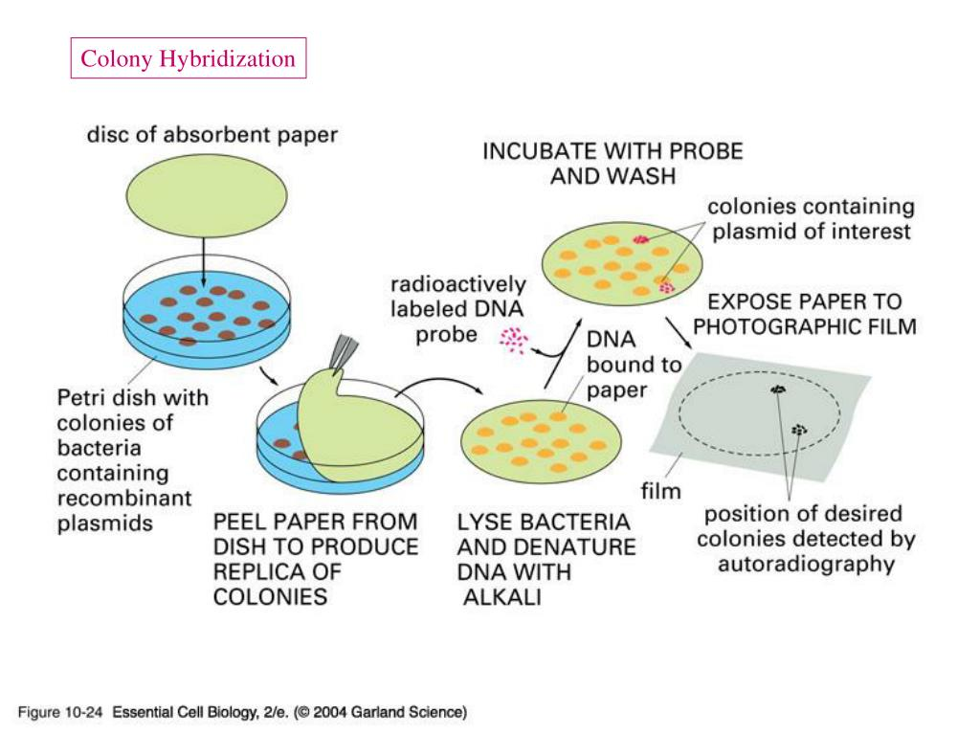
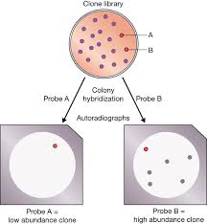
Library 로 부터 원하는 클론의 선별(screening)
Colony(Plaque) hybridization

Slide 16
핵산 탐침(DNA 혹은 RNA probe)를 이용한 선별
찾고자하는 유전자와 상보적인 DNA 혹은 RNA가 있는 경우, 그 DNA 혹은 RNA를 방사성 동위원소나 형광 등으로 표지하여 혼성화 시켜 혼성화 되어 방사선이나 형광을 내는 클론을 library에서 선별
혼성화 되기 위해서는 탐침 DNA와 클론의 DNA가 단일가닥이 되어야 하고 상보적이어야 함
탐침 DNA와 클론 DNA 사이에 상보성이 100%가 아니어도 어느 수준 이상의 상보성이 있으면 혼성화가 가능

Slide 17
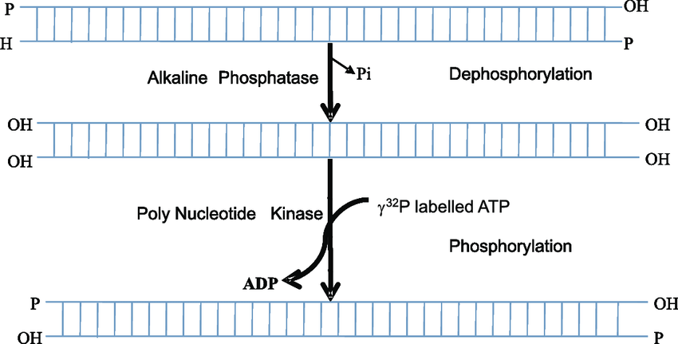
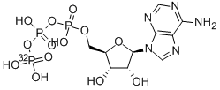
탐침 DNA의 방사성 동위원소 표지법
DNA 말단에 방사성 동위원소 표지하기(end labeling)
-5’ end kination: DNA의 5’phosphate를 alkaline phosphatase로 제거한다음 T4 polynucleotide kinase 로 방사성동위원소가 ³²P가 있는 인산기로 kination 한다
γ-³²P-ATP

Slide 18
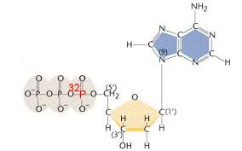
-3’ end fill-in end labeling: 제한효소로 자른 후 만들어진 단일 가닥 부분을 DNA 합성 효소를 이용하여 2중 가닥으로 만듦

Slide 19
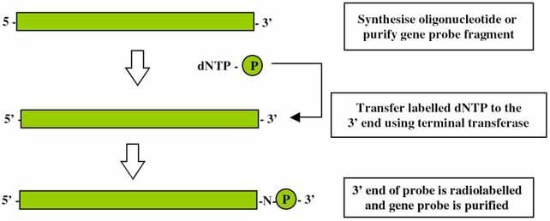
- Terminal transferase를 이용한 3’ end labeling
α-³²P-dNTP 사용

Slide 20
2. DNA 전체에 표지하기
틈이동(nick translation): DNase1 으로 DNA 2중가닥의 내부를 잘라서 틈을 만든 다음 그 틈의 3’OH 을 primer로 사용하여 DNA를 합성하는 방법이다. DNA 합성의 원료로 α-³²P-dNTP 를 사용한다. DNA polymerase 1은 앞쪽의 DNA 부분을 5’→3’ exonuclease 로 제거하면서 DNA를 합성한다.
Random primer labeling: 6 염기로 된 oligonucleotide(무작위 염기서열) 를 합성하여 사용한다. 표지할 DNA와 random prime를 섞고 끓인 다음 식히면 DNA 가닥이 변성 되었다가 재생되는 과정에 random primer 가 부분 부분에 hybridization 된다. 여기에 α-³²P-dNTP 와 DNA polymerase 1의 Klenow fragment를 넣어서 DNA를 합성한다.

Slide 22
Nick translation

Slide 24
비 동위원소를 이용한 DNA 표지 방법
Nick translation Biotin-dUTP를 이용하여 DNA를 합성하여 표적 DNA와 hybridization 한 후 biotin 과 친화력을 갖고 있는 avidin(형광물질결합)을 처리하면 그 위치를 확인할 수 있다
Horseradish peroxidase를 glutaraldehyde 를 이용하여 DNA에 직접 표지하여 탐침을 만들고 표적 DNA에 hybridization한다음 luminol 을 처리하면 빛을 발산. 그외 여러가지 발색시약을 처리하면 색깔이 나타남

Slide 25
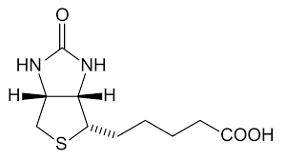
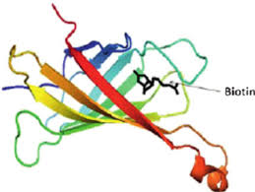
Biotin(vitamin H)
Avidin과 결합한 biotin

Slide 26
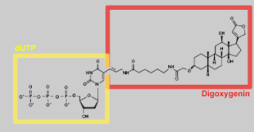
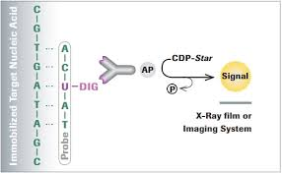
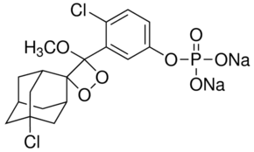
Biotin-dUTP대신 Dig-dUTP를 사용해서 DNA를 표지해도 됨
Dig로 표지된 dUTP(Dig-dUTP)
Alkaline phosphatase와 결합한 anti-dig 항체
CDP-star (탈인산화 되면 475nm 빛 발산

Slide 28
HRP(Horseradish peroxidase) 에 의한 Tmb의 산화 (발색반응)
3,3',5,5'-Tetramethylbenzidine

Slide 29
Alkaline phosphatase에 의한 발색반응

Slide 30
아미노산 서열을 알면 그로부터 염기서열을 역추론하고 oligonucleotide(30염기 이상)를 합성하여 표지(주로 kination으로 표지)하여 탐침으로 사용
이형탐침: 서로 다른 종이라도 동일한 유전자는 염기서열이 유사하여 서로 탐침으로 사용가능

Slide 31
클론된 유전자가 발현된 단백질을 탐지하는 방법-면역학적 방법
-단백질을 쥐에 주사하여 항체 생산
-콜로니 혹은 plaque 에 항체를 처리
-항체와 결합하는 protein A(¹²⁵Iodine표지) 처리
-방사선을 탐지
혹은
-항체를 처리
-항체와 결합하는 2차항체(방사성 동위원소 표지, 형광표지, 효소(HRP, AP)결합)처리
-방사선, 형광, 발광 혹은 발색으로 탐지

Slide 32
방사선 발색 발광 형광

Slide 33
발색기질
발색 침전물
효소(HRP, AP)와 결합한 2차 항체
1차 항체
발현된 단백질

